Slide 1

改革开放40年的回顾和重要经验

Slide 2
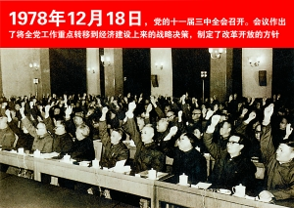
一、改革开放40年的回顾
1、改革开放的历程
1978年12月召开的党的11届3中全会，作出了把党和国家的工作重点转移到社会主义现代化建设上来和实行改革开放的战略决策。
新时期最鲜明的特点是改革开放。

Slide 3
改革的启动和目标探索阶段 （1978年—1991年）。
改革首先从农村开始。安徽等一些地区率先进行了家庭联产承包责任制试验，随后推广到全国。
在企业改革方面，开展了多种形式的国有企业扩大自主权试点，集体经济和个体经济逐步恢复和发展。
在对外开放方面，1980年，中央决定在深圳、珠海、汕头、厦门设立经济特区；1988年建立海南经济特区。
1984年10月，党的十二届三中全会通过《中共中央关于经济体制改革的决定》，确定社会主义经济是“公有制基础上的有计划的商品经济”，改革的重点逐渐从农村转向城市，以搞活国有企业为中心环节全面展开。

Slide 4
社会主义市场经济体制框架初步建立阶段（1992年—2002年）。
1992年，以邓小平南方谈话为指导召开的党的14大，确立了社会主义市场经济体制的改革目标。1993年，党的14届3中全会通过了《关于建立社会主义市场经济体制若干问题的决定》，把党的十四大确定的经济体制改革的目标和基本原则加以系统化、具体化。
1997年党的15大确立了公有制为主体、多种所有制经济共同发展的基本经济制度。国有企业改革实施“抓大放小”、按照建立现代企业制度的方向推进。
逐步建立起社会保障体系。
到2002年，社会主义市场经济体制的基本框架初步建立。

Slide 5
社会主义市场经济体制的初步完善阶段 （2003年—2011年）。
2002年党的16大提出到2020年建成完善的社会主义市场经济体制的改革目标，2003年党的16届3中全会对建设完善的社会主义市场经济体制做出全面部署。
在这一阶段，取消了农业税（包括牧业税、特产税）。放宽非公有制经济的市场准入，允许非公有资本进入法律法规未禁入的行业和领域。
社会保障体系不断完善，社会保障覆盖面不断扩大。

Slide 6
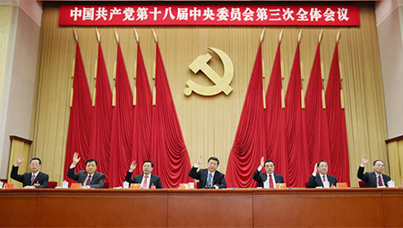
“五位一体”全面深化改革的新阶段 （2012年至今）。
2013年党的18届3中全会审议通过了《关于全面深化改革若干重大问题的决定》。提出全面深化改革的总目标是完善和发展中国特色社会主义制度，推进国家治理体系和治理能力现代化。

Slide 7
党的18届3中全会决定还强调，要紧紧围绕使市场在资源配置中起决定性作用和更好发挥政府作用深化经济体制改革，紧紧围绕坚持党的领导、人民当家作主、依法治国有机统一深化政治体制改革，紧紧围绕建设社会主义核心价值体系、社会主义文化强国深化文化体制改革，紧紧围绕更好保障和改善民生、促进社会公平正义深化社会体制改革，紧紧围绕建设美丽中国深化生态文明体制改革，紧紧围绕提高科学执政、民主执政、依法执政水平深化党的建设制度改革。
2017年党的19大强调,要以“一带一路”建设为重点,坚持引进来和走出去并重,形成陆海内外联动、东西双向互济的开放格局。

Slide 8


Slide 9
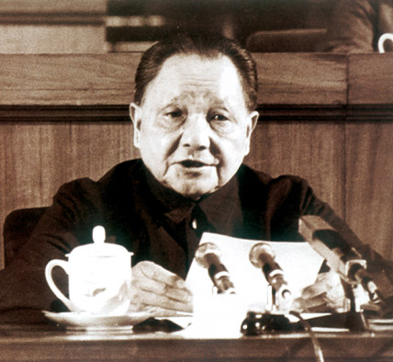
2、改革开放的历史性成就
第一，树立起中国特色社会主义伟大旗帜。
“中国特色社会主义” 重大命题的提出具有里程碑意义，是中国共产党人对科学社会主义发展的开创性贡献。它成为改革开放以来中国共产党全部理论和实践的主题。
开辟了中国特色社会主义道路，创立了中国特色社会主义理论体系，完善了中国特色社会主义制度，发展了中国特色社会主义文化。
“把马克思主义的普遍真理同我国的具体实际结合起来，走自己的道路，建设有中国特色的社会主义，这就是我们总结长期历史经验得出的基本结论。”

Slide 10
第二，中国的发展实现了历史性的跨越。
中国成为世界第二大经济体，成为世界第一货物贸易大国，成为世界第一制造大国。
中国积累了人类历史上史无前例的巨额外汇储备（这是巨大的财富和经济实力的体现）。
中国涌现出一批世界级规模的大公司。进入世界500强的中国公司超过100家。
中国成为全球科技进步速度最快的国家之一。我国专利申请量连续多年位居世界前列。
人民币成为世界贸易第二大货币和金融第五大货币，跻身世界重要储备货币行列。
中国金融市场、债券市场规模跃居世界前三位。
中国开始成为全球经济、贸易、金融规则改革或重塑的重要参与者，为全球治理体系的改革和完善发挥着日益重要的作用。

Slide 11
第三，人民的生活实现了由贫穷到温饱再到整体小康的跨越式转变。
全国居民人均可支配收入由1978年的238.5元上升到2017年的25974元。
城镇居民恩格尔系数由1978年的57.5下降到2016年的29.3，农村居民恩格尔系数由1978年的67.7下降到2016年的32.2；2017年全国居民恩格尔系数为29.3。
人民生活从根本上告别了短缺时代，消费结构不断升级，消费需求越来越向中高端迈进。

Slide 12
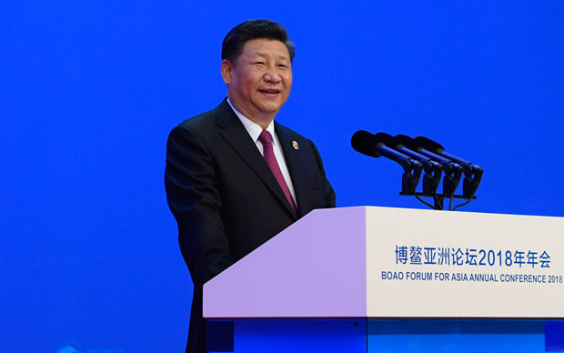
中国进行改革开放， 顺应了中国人民要发展、
要创新、要美好生活的历
史要求，契合了世界各国
人民要发展、要合作、要
和平生活的时代潮流。中
国40年改革开放给人们提供了许多弥足珍贵的启示，其中最重要的一条就是，一个国家、一个民族要振兴，就必须在历史前进的逻辑中前进、在时代发展的潮流中发展。

Slide 13
二、改革开放40年的重要经验
1、坚持用改革的方法解决前进中的问题
改革是由问题倒逼而产生，又在不断解决问题中得以深化。
第一，只有改革开放才能发展社会主义，改革是社会主义发展的直接动力。
党的十一届三中全会是在党和国家面临何去何从的重大历史关头召开的。
邓小平：“如果现在再不实行改革，我们的现代化事业和社会主义事业就会被葬送。”
习近平：“改革开放是决定当代中国命运的关键一招。”

Slide 14
第二，不能因为改革开放进程中出现矛盾和问题而否定改革开放。
我国经济社会发展中的一些突出矛盾和问题，恰恰是由于体制还不完善，改革不充分、不配套、不彻底以及工作中统筹协调不够造成的，而不是改革本身导致的。
习近平：当前，我国发展面临一系列突出矛盾和挑战，前进道路上还有不少困难和问题。比如：发展中不平衡、不协调、不可持续问题依然突出，城乡区域发展差距和居民收入分配差距依然较大，社会矛盾明显增多，教育、就业、社会保障、医疗、住房、生态环境、食品药品安全、安全生产、社会治安等关系群众切身利益的问题较多，反腐败斗争形势依然严峻，等等。解决这些问题，关键在于深化改革。

Slide 15

第三，通过全面深化改革攻坚克难。
推进供给侧结构性改革。
用改革的办法推进结构调整，减少无效和低端供给，扩大有效和中高端供给，增强供给结构对需求变化的适应性和灵活性。

Slide 16

深化经济体制改革。
使市场在资源配置中起决定性作用和更好发挥政府作用。
以利润为导向引导生产要素流向，以竞争为手段决定商品价格，以价格为杠杆调节供求关系。增强企业对市场变化的反应和调整能力，提高企业资源配置效率和竞争力
政府对经济进行宏观调控，保持宏观经济稳定，加强和优化公共服务，保障公平竞争，加强市场监管，维护市场秩序，推动可持续发展，促进共同富裕，弥补市场失灵。

Slide 17
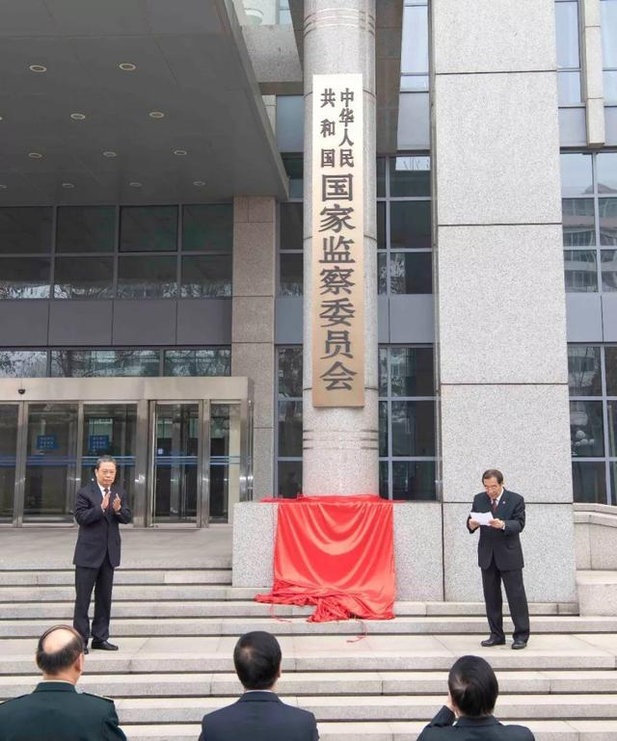
深化党和国家机构改革
构建系统完备、科学规范、运行高效的党和国家机构职能体系。
组建自然资源部、生态环境部、国家卫生健康委员会、退役军人事务部、应急管理部、国家市场监督管理总局。
◆深化国家监察体制改革
实现党内监督和国家机关监督、党的纪律检查和国家监察有机统一，实现对所有行使公权力的公职人员监察全覆盖，强化对权力监督制约。

Slide 18

深化教育体制、就业机制、分配制度等多方面改革，加强社会保障体系建设，进一步解决好民生问题。
习近平在党的19大报告中指出：“必须多谋民生之利、多解民生之忧，在发展中补齐民生短板、促进社会公平正义，在幼有所育、学有所教、劳有所得、病有所医、老有所养、住有所居、弱有所扶上不断取得新进展。”

Slide 19
2、坚持解放思想、实事求是， 胆子要大、步子要稳
在改革开放中所作出的每一项重大决策，都体现了坚持解放思想、实事求是；没有思想大解放，就很难拿出创造性的改革举措，就不会有改革大突破。
邓小平：改革开放胆子要大一些，敢于试验，看准了的，就大胆地试，大胆地闯。没有一点闯的精神，没有一点“冒”的精神，就走不出一条好路和新路，就干不出新的事业。
解放思想不是脱离实际的异想天开，其目的在于更好的实事求是。
邓小平：解放思想是指在马克思主义指导下打破习惯势力和主观偏见的束缚，研究新情况，解决新问题。解放思想就是实事求是。

Slide 20
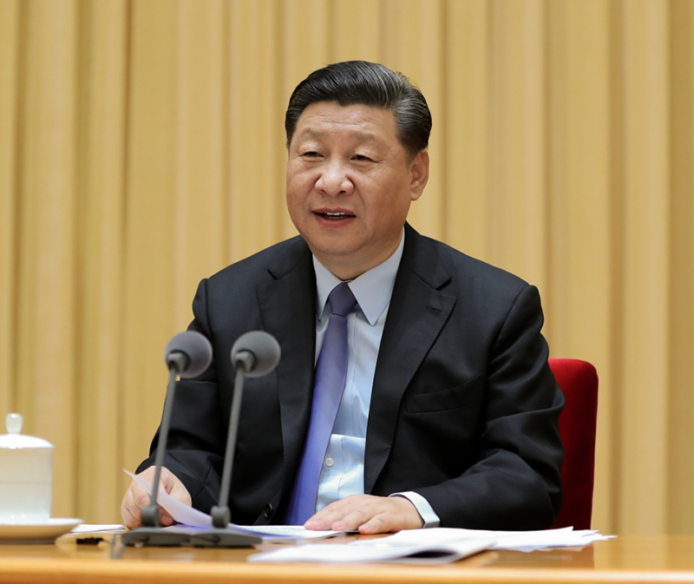
胆子要大，就是改革再难也要向前推进，敢于担当，敢于啃硬骨头，敢于涉险滩。
步子要稳，就是方向要准，行驶要稳。
习近平：
我们要以庆祝改革开放40周年为契机，逢山开路，遇水架桥，将改革进行到底。
一个山头一个山头地攻，一个难关一个难关地破。稳扎稳打，通过不断努力逐步达到目标，积小胜为大胜。

Slide 21
3、坚持改革的正确方向
改革是有方向、有立场、有原则的。坚持什么样的改革方向，决定着改革的性质和最终成败。
邓小平：改革“总的目的是要有利于巩固社会主义制度，有利于巩固党的领导，有利于在党的领导和社会主义制度下发展生产力”
习近平：“中国是一个大国，决不能在根本性问题上出现颠覆性错误，一旦出现就无法挽回、无法弥补。”

Slide 22
第一，坚持党对改革的集中统一领导。
党是改革的倡导者、推动者、领导者，改革能否顺利推进，关键取决于党，取决于党的领导。要坚持在党的领导下紧紧依靠人民推进改革开放。
第二，坚持改革沿着中国特色社会主义方向前进。
改革是社会主义制度自我完善和发展，不是对社会主义制度改弦易张。要始终坚持把以经济建设为中心同四项基本原则、改革开放这两个基本点统一于中国特色社会主义伟大实践，既不走封闭僵化的老路，也不走改旗易帜的邪路，坚定不移走中国特色社会主义道路。

Slide 23
第三，坚持改革往有利于维护社会公平正义、增进人民福祉方向前进。
促进社会公平正义、增进人民福祉是改革的出发点和落脚点。要通过创新制度安排，创造更加公平正义的社会环境，让改革发展成果更多更公平惠及全体人民，保证人民平等参与、平等发展权利。通过改革给人民群众带来更多的获得感。
第四，坚持社会主义市场经济改革方向。
社会主义市场经济是同社会主义基本制度结合在一起的，既要发挥市场经济的长处，又要发挥社会主义制度的优越性。坚持社会主义市场经济改革方向，不仅是经济体制改革的基本遵循，也是全面深化改革的重要依托。

Slide 24
4、坚持改革的正确的方法论
第一，处理好顶层设计和摸着石头过河的关系。
顶层设计：改革的方向、目标、途径、基本原则和方针等。
摸着石头过河：局部的阶段性的具体改革。
要实现顶层设计和基层探索良性互动。
顶层设计和摸着石头过河是辩证统一的。推进局部的阶段性改革要在加强顶层设计的前提下来进行，加强顶层设计要在推进局部的阶段性改革的基础上来谋划。全面深化改革要加强宏观思考和顶层设计，注重改革的系统性、整体性、协同性，同时也要继续鼓励大胆试验、大胆突破，不断把改革引向深入。

Slide 25
第二，处理好整体推进和重点突破的关系。
在全面深化改革中，任何一个领域的改革都会牵动其他领域，同时也需要其他领域改革密切配合。因此，要坚持整体推进、统筹谋划，注重推动各项改革相互促进、良性互动、协同配合。但整体推进又不是平均用力、齐头并进，而是要注重抓主要矛盾和矛盾的主要方面，注重抓重要领域和关键环节。以重要领域和关键环节为突破口，可以对全面改革起到牵引和推动作用。

Slide 26
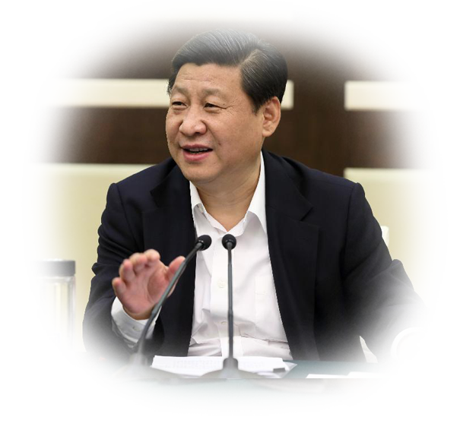
第三，处理好改革、发展、稳定的关系。
要把改革力度、发展速度和社会可承受程度统一起来，把改善人民生活作为正确处理改革、发展、稳定关系的重要结合点，在保持社会稳定中推进改革和发展，通过改革和发展促进社会稳定。

Slide 27
